Slide 1

PHÒNG GIÁO DỤC VÀ ĐÀO TẠO ………….
TRƯỜNG TRUNG HỌC CƠ SỞ ………………
MÔN TOÁN LỚP 8 (CÁNH DIỀU )
ZALO GVSB: Hoàng Thị Loan
ZALO GVPB 1: Đào Đình Thịnh
ZALO GVPB 2: Bùi Thanh Huyền
NĂM HỌC: 2023 - 2024

Slide 2
1. GIÁO VIÊN
Ti vi, kế hoạch bài dạy, phiếu học tập.
2. HỌC SINH
Vẽ sơ đồ tư duy theo yêu cầu.
Làm BTVN theo yêu cầu.
Thước thẳng, phấn mầu.

Slide 3










Notes:
Chỉnh lại font chữ về Time new ronan cỡ tối thiểu 32

Slide 4


Hình thành kiến thức
Mở đầu
Luyện tập
Vận dụng
CÁC HOẠT ĐỘNG
Notes:
Chỉnh lại Font và cỡ chữ

Slide 5

HOẠT ĐỘNG
MỞ ĐẦU

Slide 6






VÒNG QUAY
MAY MẮN
8
9
10
10
1
2
3
9
9
4
5
8
10
QUAY
Notes:
Nhấp vào các câu hỏi đã đánh số: 1, 2 , 3, 4, 5, 6 đi đến các câu hỏi tương ứng.
Nhấp vào QUAY để quay vòng quay, nhấn vào vòng tròng vòng quay dừng lại.
Nhấp vào mũi tên đến hình thành kiến thức: Bài mới
Nhấp vào mũi tên ở mỗi câu hỏi trở về vòng quay.

Slide 7

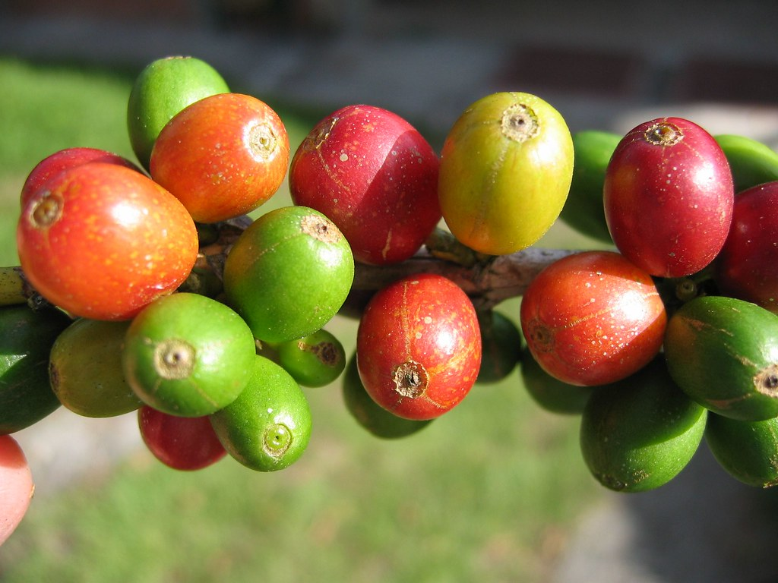
TRÒ CHƠI
VÒNG QUAY MAY MẮN
Luật chơi: Chia lớp thành 5 đội để chơi, mỗi đội cử một bạn là đội trưởng.
Có 5 câu hỏi đã đánh số: 1, 2 , 3, 4, 5
Đại diện mỗi đội chơi (Đội trưởng mỗi đội chỉ định) chọn một câu hỏi đã được đánh số.
+ Đội nào có đáp án đúng đội đó sẽ nhận được một vòng quay may mắn cho đội mình.
(Các nhóm có quyền lấy điểm hoặc không lấy điểm)

Slide 8





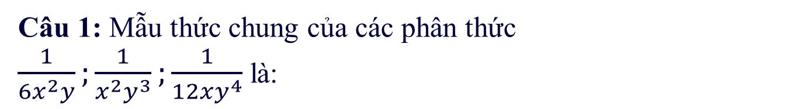


Câu 1: Mẫu thức chung của các phân thức $\frac{1}{6x^{2}y};\frac{1}{x^{2}y^{3}};\frac{1}{12xy^{4}}$ là:
A .
B.
$$12x^{2}y^{3}$$
$$6x^{3}y^{2}$$
C.
D.
$$12x^{4}y$$
$$12x^{2}y^{4}$$
Notes:
Gv nhấp vào mũi tên “<“ để quay lại vòng quay mới

Slide 9

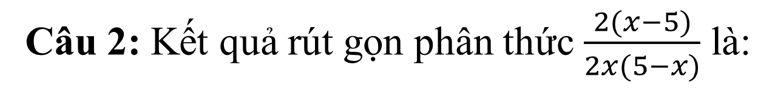

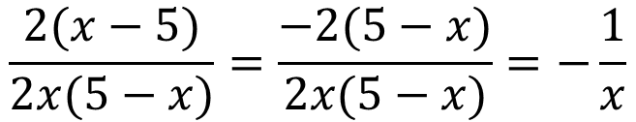

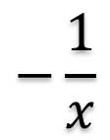
Câu 2: Kết quả rút gọn phân thức $\frac{2(x−5)}{2x(5−x)}$ là:
$$−\frac{1}{x}$$
A.
B.
$$\frac{1}{x}$$
C.
D.
$$\frac{(x−5)}{x(5−x)}$$
$$−x$$
$$\frac{2(x−5)}{2x(5−x)}=\frac{−2(5−x)}{2x(5−x)}=−\frac{1}{x}$$
Notes:
Bấm thêm 1 lần chuột để xuất hiện hướng dẫn giải chi tiết
Nhấp vào mũi tên “<“ để quay lại vòng quay mới

Slide 10
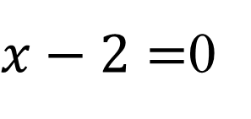


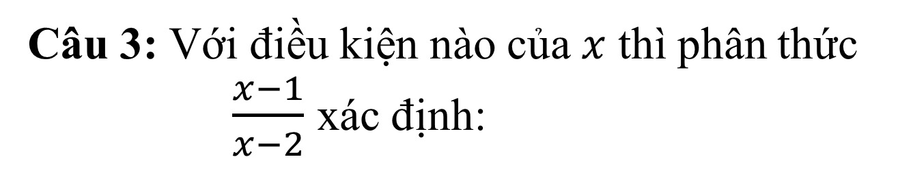
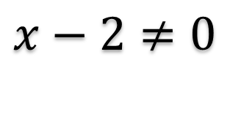
Câu 3: Với điều kiện nào của $x$ thì phân thức
$\frac{x−1}{x−2}$ xác định:
A.
B.
$$x−1=\text{0}$$
$$x−1≠0$$
C.
D.
$$x−2≠0$$
$x−2=$0
Notes:
Nhấp vào mũi tên “<“ để quay lại vòng quay mới

Slide 11




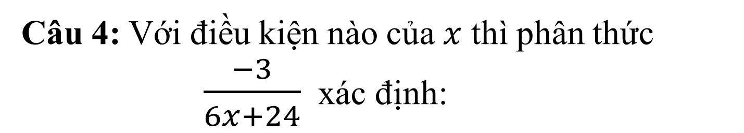
Câu 4: Với điều kiện nào của $x$ thì phân thức
$\frac{−3}{6x+24}$ xác định:
A.
B.
$$6x+24=0$$
$$6x−24≠0$$
C.
D.
$$6x−24=0$$
$$6x+24≠0$$
Notes:
Nhấp vào mũi tên “<“ để quay lại vòng quay mới

Slide 12
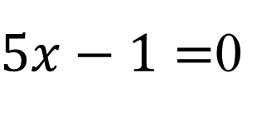



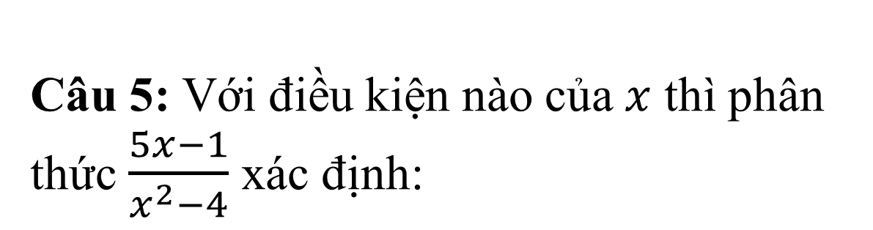
Câu 5: Với điều kiện nào của $x$ thì phân thức $\frac{5x−1}{x^{2}−4}$xác định:
A.
B.
$$5x−1≠\text{0}$$
$$x^{2}−4=0$$
C.
D.
$$x^{2}−4≠0$$
$5x−1=$0
Notes:
Nhấp vào mũi tên “<“ để quay lại vòng quay mới

Slide 13

CHƯƠNG II
PHÂN THỨC ĐẠI SỐ
BÀI 1
PHÂN THỨC
ĐẠI SỐ
(Tiết 5)

Slide 14
MỤC TIÊU
1
Viết được điều kiện xác định phân thức.
2
Tính được giá trị của phân thức.
3
Thực hiện được quy đồng mẫu thức các phân thức.
4
Vận dụng giải quyết một số bài toán thực tiễn.

Slide 15

HOẠT ĐỘNG
TỔNG HỢP KIẾN THỨC

Slide 16
Quy đồng mẫu nhiều phân thức
Định nghĩa phân thức
Tính chất cơ bản của phân thức
Điều kiện xác định của phân thức
Phân thức đại số
Rút gọn phân thức
Giá trị của phân thức
Notes:
Ở các tiết trước HS đã dc luyện tập nhiều về Bài tập về đơn vị kiến thức: ĐN, tính chất, rút gọn phân thức. Nên tiết này GV nhấn mạnh sẽ đi luyện bài tập về quy đồng, điều kiện xác định và giá trị của phân thức.

Slide 17
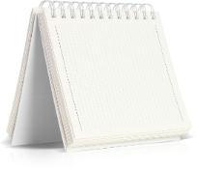

PHÂN THỨC ĐẠI SỐ
1.Quy đồng mẫu nhiều phân thức
Muốn quy đồng mẫu thức nhiều phân thức, ta có thể làm như sau:
Bước 1. Phân tích các mẫu thức thành nhân tử (nếu cần) rồi tìm MTC
Bước 2. Tìm nhân tử phụ của mỗi mẫu thức (bằng cách chia MTC cho từng mẫu)
Bước 3. Nhân cả tử và mẫu của mỗi phân thức đã cho với nhân tử phụ tương ứng.

Slide 18


2. Điều kiện xác định của phân thức
Điều kiện của biến để giá trị tương ứng của mẫu thức khác 0 được gọi là điều kiện xác định của phân thức.
3. Giá trị của phân thức
Giá trị của biểu thức tại những giá trị cho trước của các biến để giá trị của mẫu thức khác 0 được gọi là giá trị của phân thức tại những giá trị cho trước của các biến đó.
$$\frac{\text{P}}{\text{Q}}$$
$$\frac{\text{P}}{\text{Q}}$$

Slide 19

HOẠT ĐỘNG
LUYỆN TẬP

Slide 20
Dạng 1: Tìm điều kiện xác định của phân thức và tính giá trị của phân thức.
Phương pháp giải:
- Tìm điều kiện của biến để giá trị tương ứng của mẫu thức khác 0.
- Để tìm giá trị phân thức ta thay giá trị của biến vào phân thức và thực hiện phép tính.

Slide 21

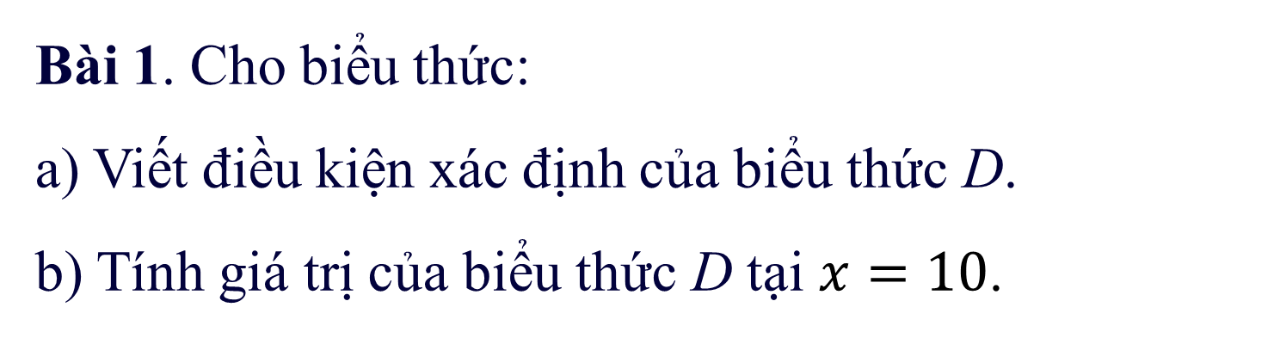
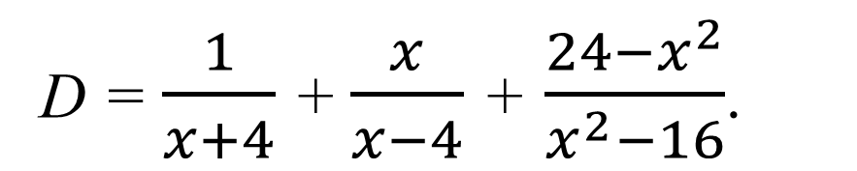
Dạng 1: Tìm điều kiện xác định của phân thức và tính giá trị của phân thức.
D = $\frac{1}{x+4}$ + $\frac{x}{x−4}$ + $\frac{{24−x}^{2}}{x^{2}−16}$.
Bài 1. Cho biểu thức:
a) Viết điều kiện xác định của biểu thức D.
b) Tính giá trị của biểu thức D tại $x=10$.
Notes:
Chỉnh lại đồng nhất công thức cỡ chữ đều là 32

Slide 22
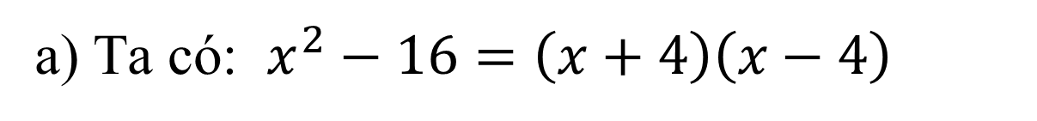
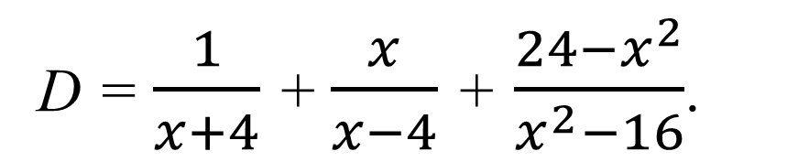
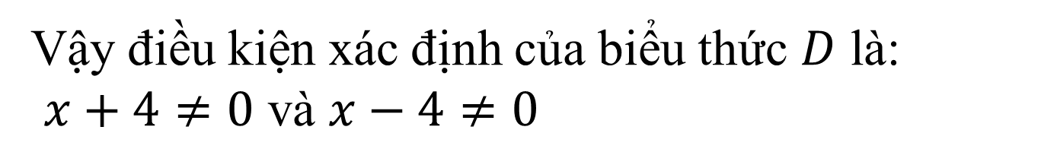
Dạng 1: Tìm điều kiện xác định của phân thức và tính giá trị của phân thức.
D = $\frac{1}{x+4}$ + $\frac{x}{x−4}$ + $\frac{{24−x}^{2}}{x^{2}−16}$.
Bài 1. Cho biểu thức:
Giải:
a) Ta có: $x^{2}−16=\left(x+4\right)\left(x−4\right)$
Vậy điều kiện xác định của biểu thức $D$ là:
$x+4≠0$ và $x−4≠0$
Notes:
Nên cắt bớt hình ảnh hoạt hình không cần thiết.

Slide 23
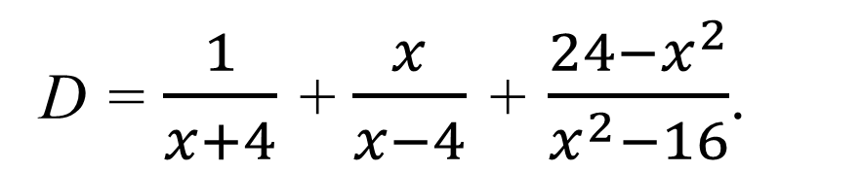
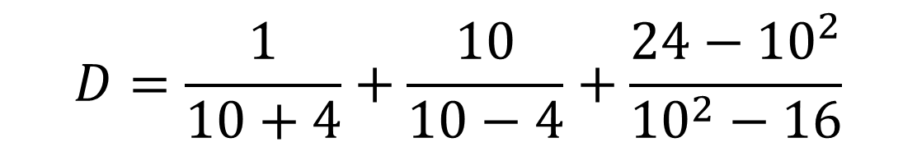
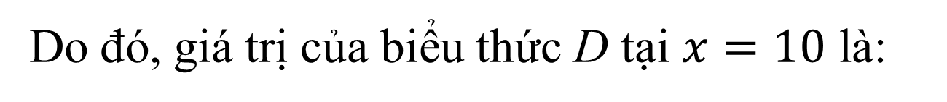
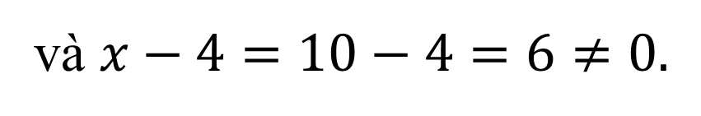


D = $\frac{1}{x+4}$ + $\frac{x}{x−4}$ + $\frac{{24−x}^{2}}{x^{2}−16}$.
Bài 1. Cho biểu thức:
Giải:
b) Với $x=10$ thì $x+4=10+4=14≠0$
và $x−4=10−4=6≠0.$
Do đó, giá trị của biểu thức D tại $x=10$ là:
$$D=\frac{1}{10+4}+\frac{10}{10−4}+\frac{24−10^{2}}{10^{2}−16}$$
$$=\frac{5}{6}$$
$$=\frac{1}{14}+\frac{10}{6}+\frac{−76}{84}$$

Slide 24
Dạng 2. Quy đồng mẫu nhiều phân thức
Muốn quy đồng mẫu thức nhiều phân thức, ta có thể làm như sau:
Bước 1. Phân tích các mẫu thức thành nhân tử (nếu cần) rồi tìm MTC
Bước 2. Tìm nhân tử phụ của mỗi mẫu thức (bằng cách chia MTC cho từng mẫu)
Bước 3. Nhân cả tử và mẫu của mỗi phân thức đã cho với nhân tử phụ tương ứng.

Slide 25


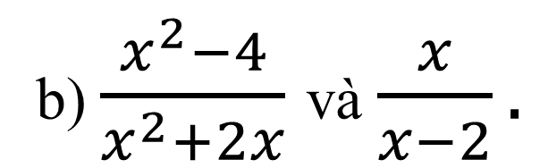
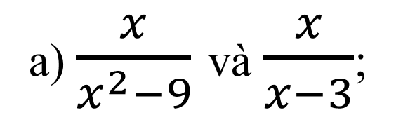
Dạng 2. Quy đồng mẫu nhiều phân thức
Bài 2: Quy đồng mẫu thức các phân thức trong mỗi trường hợp sau:
b) $\frac{x^{2}−4}{x^{2}+2x}$ và $\frac{x}{x−2}.$
a) $\frac{x}{x^{2}−9}$ và $\frac{x}{x−3}$;

Slide 26
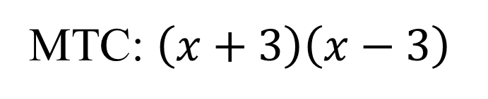
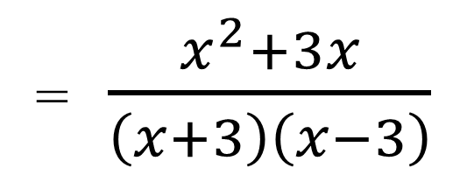
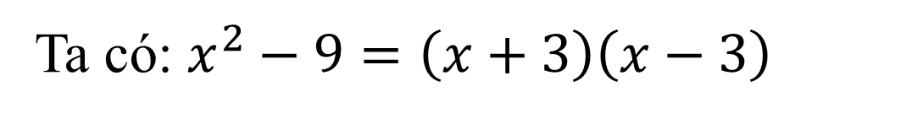
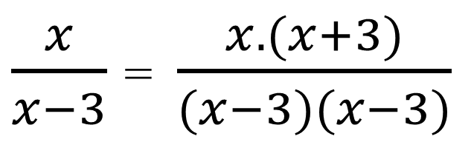
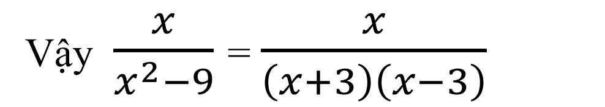
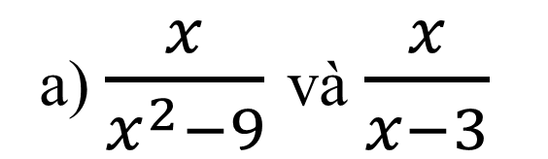
Dạng 2. Quy đồng mẫu nhiều phân thức
a) $\frac{x}{x^{2}−9}$ và $\frac{x}{x−3}$
Bài 2
Giải:
Ta có: $x^{2}−9=\left(x+3\right)\left(x−3\right)$
MTC: $\left(x+3\right)\left(x−3\right)$
Vậy $\frac{x}{x^{2}−9}$ = $\frac{x}{\left(x+3\right)\left(x−3\right)}$
= $\frac{x^{2}+3x}{\left(x+3\right)\left(x−3\right)}$
$\frac{x}{x−3}$ = $\frac{x.(x+3)}{(x−3)(x−3)}$

Slide 27
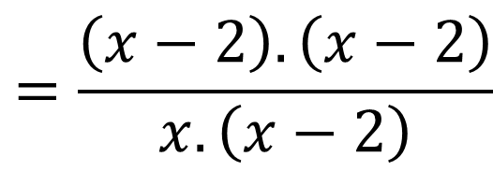
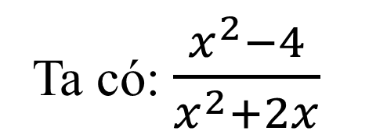
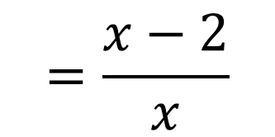
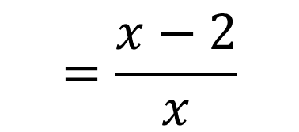
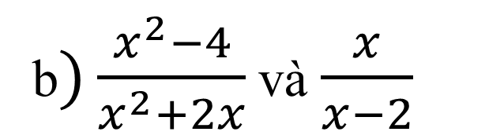
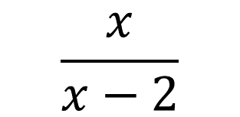
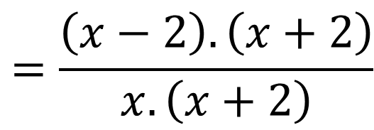
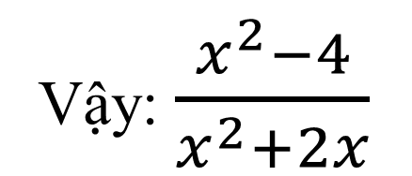
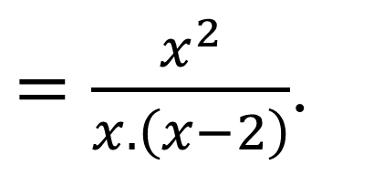
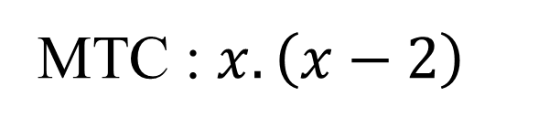
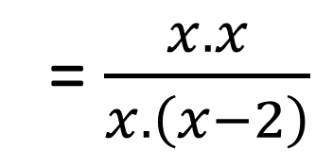
Dạng 2. Quy đồng mẫu nhiều phân thức
b$)\frac{x^{2}−4}{x^{2}+2x}$ và $\frac{x}{x−2}$
Bài 2
Ta có: $\frac{x^{2}−4}{x^{2}+2x}$
$$=\frac{\left(x−2\right).\left(x+2\right)}{x.\left(x+2\right)}$$
$$=\frac{x−2}{x}$$
MTC : $x.\left(x−2\right)$
Vậy: $\frac{x^{2}−4}{x^{2}+2x}$
$$=\frac{x−2}{x}$$
$$=\frac{\left(x−2\right).\left(x−2\right)}{x.\left(x−2\right)}$$
$=\frac{x^{2}}{x.\left(x−2\right)}$.
$$\frac{x}{x−2}$$
= $\frac{x.x}{x.\left(x−2\right)}$

Slide 28
Dạng 3 : Bài toán thực tế
Phương pháp giải:
- Dựa vào đầu bài để viết phân thức đại số.
- Thay giá trị của biến vào phân thức và thực hiện phép tính.
Notes:
Chỉnh lại cỡ chữ.

Slide 29
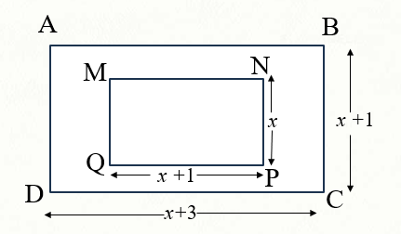


Bài 5 (SGK – Tr 37)
Cho hình chữ nhật ABCD và MNPQ
a) Viết phân thức biểu thị tỉ số diện tích của hình chữ nhật ABCD và hình chữ nhật MNPG.
b) Tính giá trị của phân thức đó tại x = 2 và tại x = 5

Slide 30
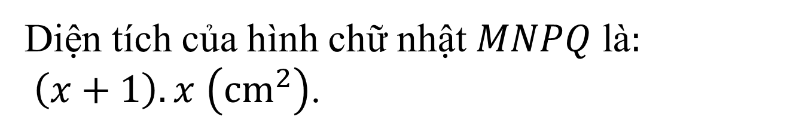
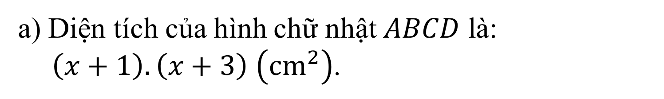
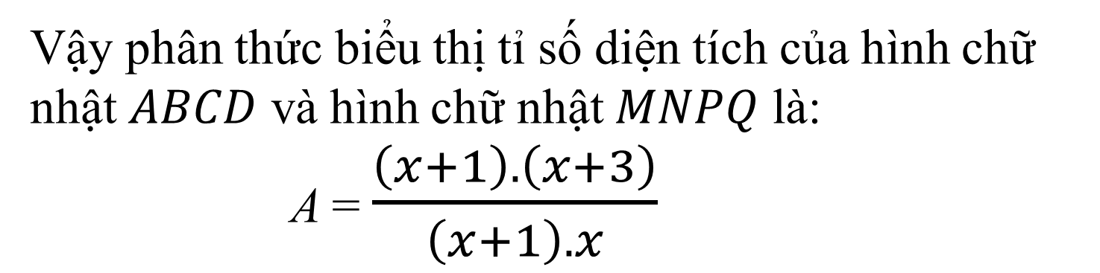
Bài 5 SGK - Tr37
a) Diện tích của hình chữ nhật $ABCD$ là:
$\left(x+1\right).\left(x+3\right)$ $\left(\text{c}{\text{m}}^{2}\right)$.
Diện tích của hình chữ nhật $MNPQ$ là$:$
$\left(x+1\right).x$ $\left(\text{c}{\text{m}}^{2}\right)$.
Vậy phân thức biểu thị tỉ số diện tích của hình chữ nhật $ABCD$ và hình chữ nhật $MNPQ$ là:
A = $\frac{\left(x+1\right).\left(x+3\right)}{\left(x+1\right).x}$

Slide 31
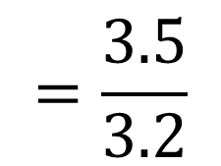
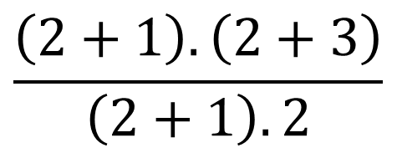
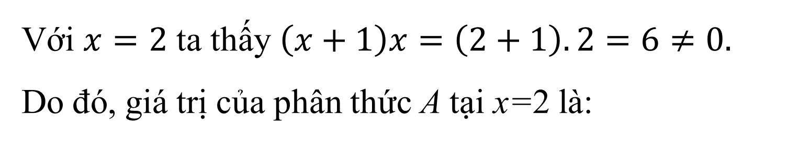
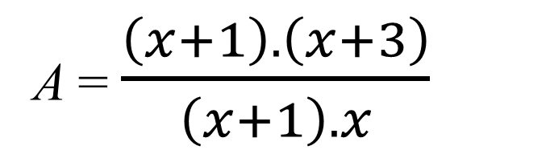

Bài 5 SGK - Tr37
b) Tính giá trị của phân thức
tại x = 2
A = $\frac{\left(x+1\right).\left(x+3\right)}{\left(x+1\right).x}$
Giải:
Với $x=2$ ta thấy $\left(x+1\right)x=\left(2+1\right).2=6≠0.$ Do đó, giá trị của phân thức A tại x=2 là:
$$\frac{\left(2+1\right).\left(2+3\right)}{\left(2+1\right).2}$$
$$=\frac{3.5}{3.2}$$
$$=\frac{5}{2}$$

Slide 32




Bài 5 SGK - Tr37
b) Tính giá trị của phân thức
tại x = 5
A = $\frac{\left(x+1\right).\left(x+3\right)}{\left(x+1\right).x}$
Giải:
Với $x=5$ ta thấy $\left(x+1\right)x=\left(5+1\right).5=30≠0$. Do đó, giá trị của phân thức A tại x=5 là:
$$\frac{\left(5+1\right).\left(5+3\right)}{\left(5+1\right).5}$$
$$=\frac{6.8}{6.5}$$
$$=\frac{8}{5}$$

Slide 33

Bài 6 (SGK – Tr 37). Chị Hà mở một xưởng thủ công với số vốn đầu tư ban đầu (xây dựng nhà xưởng, mua máy móc,..) là 80 triệu đồng. Biết chi phí để sản xuất (tiền mua vật liệu, lương nhân công) của một sản phẩm là 15 nghìn đồng. Gọi x là số sản phẩm mà xưởng của chị Hà làm được.
a) Viết phân thức biểu thị số tiền thực (đơn vị nghìn đồng) đã bỏ ra để làm được x sản phẩm.
Notes:
Chỉnh lại cỡ chữ. Cắt bớt hình ảnh hoạt hình không cần thiết.

Slide 34


Bài 6 (SGK – Tr 37)
Tóm tắt:
Vốn đầu tư ban đầu là: 80 (triệu)
Chi phí để sản xuất một sản phẩm là:$15$ (nghìn đồng)
x là số sản phẩm mà xưởng của chị Hà làm được.
Giải:
a) Phân thức biểu thị số tiền thực đã bỏ ra để làm được $x$ sản phẩm là:
80000 + 15x (nghìn đồng)

Slide 35



Bài 6b (SGK – Tr 37)
x là số sản phẩm mà xưởng của chị Hà làm được
Số tiền thực đã bỏ ra để làm được $x$ sản phẩm là: 80000 + 15x (nghìn đồng)
b) Phân thức biểu thị chi phí thực để tạo ra một sản phẩm theo $x$ là:
$\frac{80000+15x}{x}$ (nghìn đồng).

Slide 36


Bài 6 (SGK – Tr 37)
Chi phí thực để tạo ra một sản phẩm theo $x$ là:
$\frac{80000+15x}{x}$ (nghìn đồng).
c) Tính chi phí thực để tạo ra 1 sản phẩm nếu x =100; x=1000. Nhận xét về chi phí thực để tạo ra 1 sản phẩm nếu x ngày càng tăng.

Slide 37



Bài 6c (SGK – Tr 37)
Với $x=100$ ta thấy $100≠0$. Do đó chi phí thực để tạo ra 1 sản phẩm nếu x=100 là:
$$\frac{80000+15.100}{100}$$
$=815$ (nghìn đồng).

Slide 38




Bài 6c (SGK – Tr 37)
Với $x=1000$ ta thấy $1000≠0$. Do đó chi phí thực để tạo ra 1 sản phẩm nếu x=1000 là:
$$\frac{80000+15.1000}{1000}$$
$=95$ (nghìn đồng).
Nhận xét: Chi phí thực tế để tạo ra một sản phẩm càng giảm nếu $x$ càng tăng.

Slide 39

HOẠT ĐỘNG
VẬN DỤNG

Slide 40

Bài 3:
Một đội máy xúc trên công trường đường Hồ Chí Minh nhận nhiệm vụ xúc ${11600 m}^{3}$ đất. Giai đoạn đầu còn nhiều khó khăn nên máy làm việc với năng suất trung bình $x$ (m³/ngày) và đội đào được ${5000 m}^{3}$. Sau đó công việc ổn định hơn năng suất của máy tăng $25$ (m³/ngày).
Hãy biểu diễn :
- Thời gian xúc ${5000 m}^{3}$ đầu tiên.
- Thời gian làm nốt phần việc còn lại.
- Thời gian làm việc để hoàn thành công việc.

Slide 41





Thời gian xúc 5000 $m^{3}$ đầu tiên là: $\frac{5000}{x}$ (ngày).
Bài 3:
Phần việc còn lại là: 11600 –5000 = 6600 $\left(m^{3}\right)$
Năng suất làm việc ở phần việc còn lại là:
$x+25$ $\left(m^{3}\right)$.
Thời gian làm nốt phần việc còn lại là:$\frac{6600}{x+25}$ (ngày).
Thời gian làm việc để hoàn thành công việc:
$\frac{5000}{x}+\frac{6600}{x+25}$ (ngày).

Slide 42


- Học bài theo vở ghi và SGK.
1
HƯỚNG DẪN TỰ
HỌC Ở NHÀ
2
- Xem lại các dạng bài tập đã chữa.
3
  - Chuẩn bị cho tiết học sau: “Phép cộng, phép trừ phân thức đại số”.

Slide 43




BÀI TẬP BỔ SUNG (về nhà)
Bài 1: Quy đồng mẫu các phân thức trong mỗi trường hợp sau:
a) $\frac{x}{x^{2}−4}$ và $\frac{x}{x−2}$; b) $\frac{2}{x^{2}−x−6}$ và $\frac{3}{x+2}$.
Bài 2:Cho biểu thức :
$C=\left(\frac{2x+1}{x−10}−\frac{2x−1}{x+10}\right):\frac{x+1}{x^{2}−100}$.
a) Viết điều kiện xác định của biểu thức $C$.
b) Tính giá trị của biểu thức $C$ tại $x=2023$.

